Slide 1

به نام خدا
تحلیل سامانه‌های تشخیص نفوذ مبتنی بر یادگیری عمیق در شبکه‌های اینترنت اشیاء
درس امنیت در اینترنت اشیاء
دکتر احمدی
دانشگاه صنعتی شریف - دانشکده مهندسی برق
پوریا دادخواه
Pouria_dadkhah@ee.sharif.edu
زمستان 1402

Slide 2
فهرست مطالب
1
مقدمه‌
2
تعاریف و مفاهیم اولیه
3
مروری بر سامانه‌های تشخیص نفوذ
4
تحلیل سامانه‌ها و نتیجه ارزیابی
5
جمع بندی

Slide 3
فهرست مطالب
1
مقدمه‌
2
تعاریف و مفاهیم اولیه
3
مروری بر سامانه‌های تشخیص نفوذ
4
تحلیل سامانه‌ها و نتیجه ارزیابی
5
جمع بندی

Slide 4
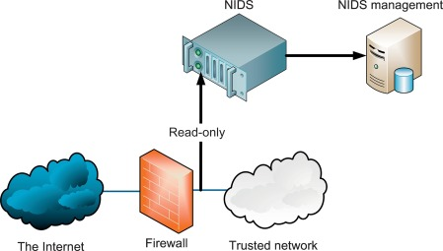
مقدمه
کاربرد
امنیت شبکه/سیستم
ابزار
فایروال
Ids/Ips
Honeypot
بهبود عملکرد ؟!
استفاده بیشتر از ویژگی‌های موجود
مقاوم‌سازی در برابر حمله متخاصم

Slide 5
فهرست مطالب
1
مقدمه‌
2
تعاریف و مفاهیم اولیه
3
مروری بر سامانه‌های تشخیص نفوذ
4
تحلیل سامانه‌ها و نتیجه ارزیابی
5
جمع بندی

Slide 6
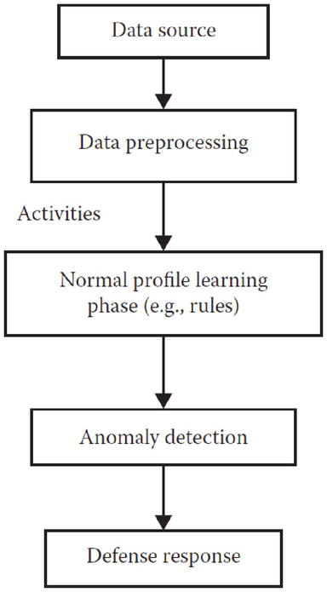

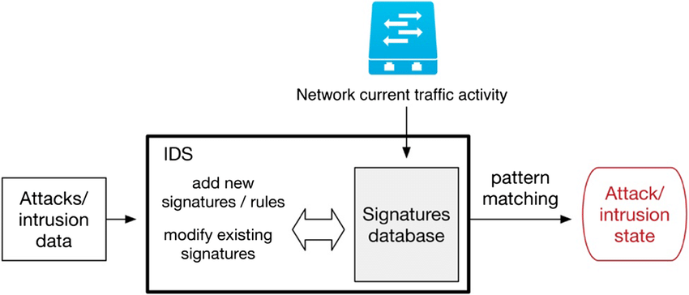
انواع تشخیص نفوذ
Anomaly
وابستگی به داده
تفسیر نتیجه
Misuse
کارایی
بازدهی
حملات جدید
[6]

Slide 7
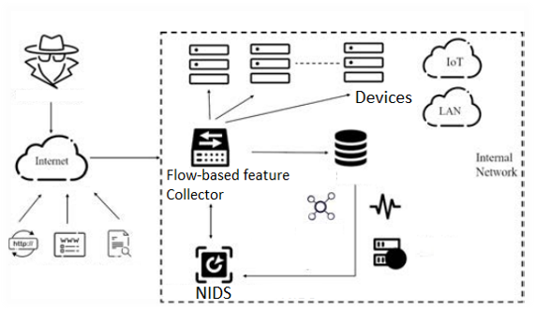
مدل تهدید!
Guanghan Duan et al [1]

Slide 8
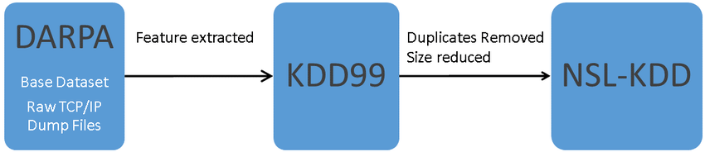
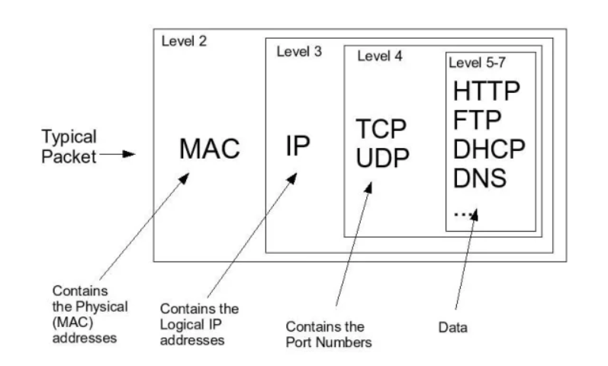
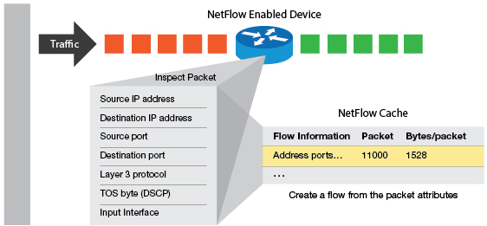

داده‌های آموزش
Public Datasets
Packet Level Data
NetFlow Data

Slide 9
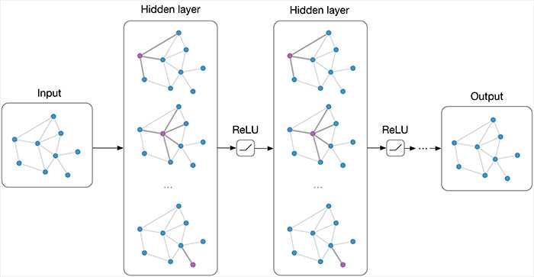

شبکه عصبی گرافی
ساختار داده نامنظم
مدل کردن ارتباط نود‌ها
$$H^{\left[i+1\right]}= σ\left(W^{\left[i\right]}H^{\left[i\right]}+b^{\left[i\right]}\right)$$
Peter Viktovich at [5]
گراف
انتقال پیام
تجمیع ویژگی‌ها
به‌روزرسانی حالت نود

Slide 10
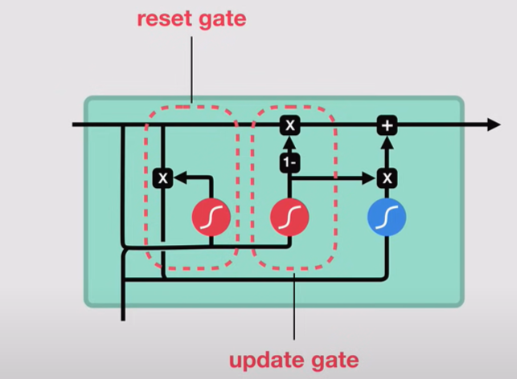
واحد بازگشتی دروازه‌ای
بهبود مشکل محو/انفجار RNN
تفکیک به ترم‌های اثرگذار و بی اهمیت
مثال در پیش‌بینی خروجی یک جمله!
Agarap et al [4]

Slide 11
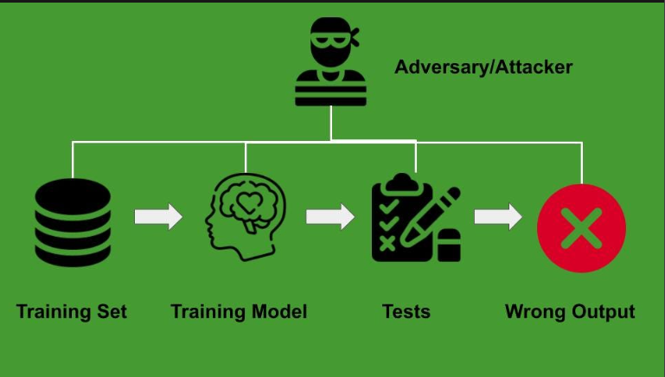
حملات متخاصم
Poisoning
Evasion
Extraction
Inversion

Slide 12
فهرست مطالب
1
مقدمه‌
2
تعاریف و مفاهیم اولیه
3
مروری بر سامانه‌های تشخیص نفوذ
4
تحلیل سامانه‌ها و نتیجه ارزیابی
5
جمع بندی

Slide 13
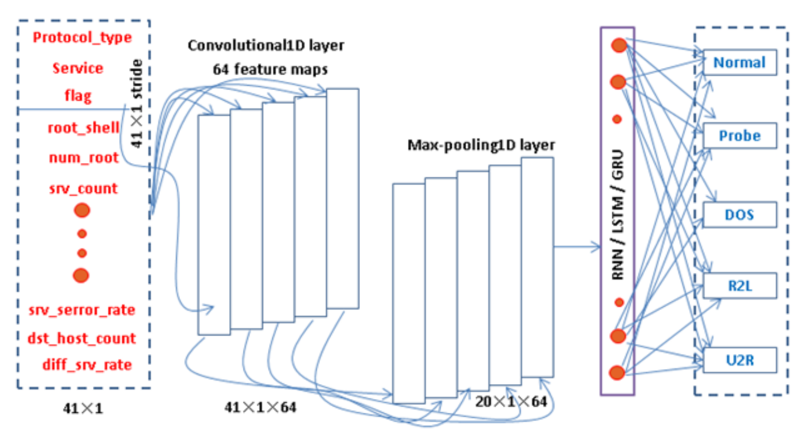
شبکه‌های غیرگرافی!
روش‌های ترکیبی
Peter Viktovich at [5]
شبکه‌های پیچشی
شبکه‌های بازگشتی
اجتماع مزیت‌ها!
خواص آماری بسته‌ها
بررسی جریان زمانی

Slide 14
شبکه‌های گرافی
ساختار شبکه
گراف شیء امنیت
خصوصیات فضایی-زمانی
تعبیه ساختار گراف
سابقه و پتانسیل گراف!
استخراج شکل شبکه
تعامل بین جفت نقاط
خواص آماری بسته‌ها

Slide 15
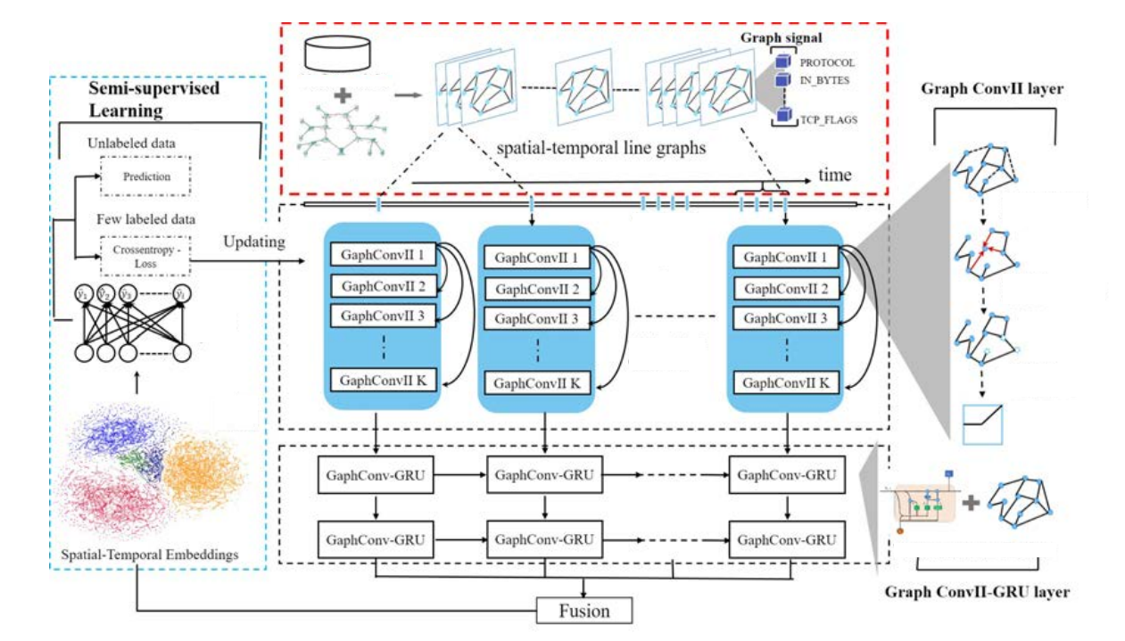
شبکه‌های گرافی!
Guanghan Duan et al [1]

Slide 16
فهرست مطالب
1
مقدمه‌
2
تعاریف و مفاهیم اولیه
3
مروری بر سامانه‌های تشخیص نفوذ
4
تحلیل سامانه‌ها و نتیجه ارزیابی
5
جمع بندی

Slide 17
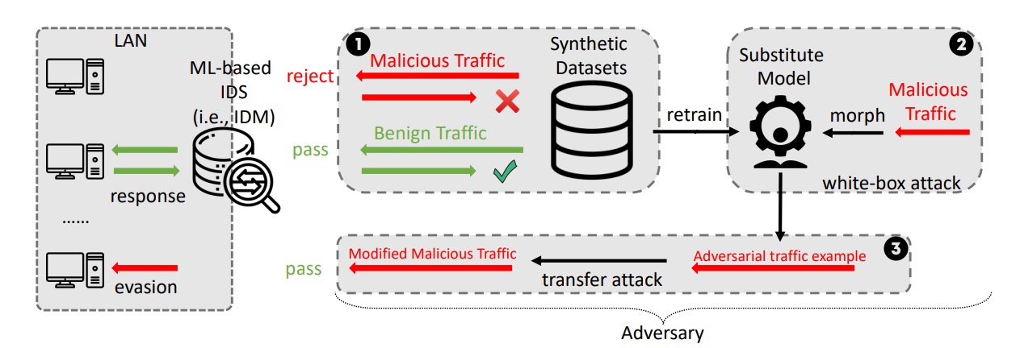
حمله فریب

Slide 18

نوع حمله
Feature Level
Generative Feature Level
Packet Level

Slide 19
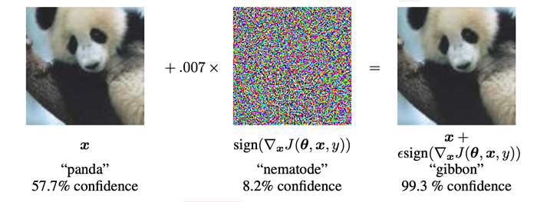
تولید داده متخاصم
FGSM
BIM
DeepFool
JSMA

Slide 20
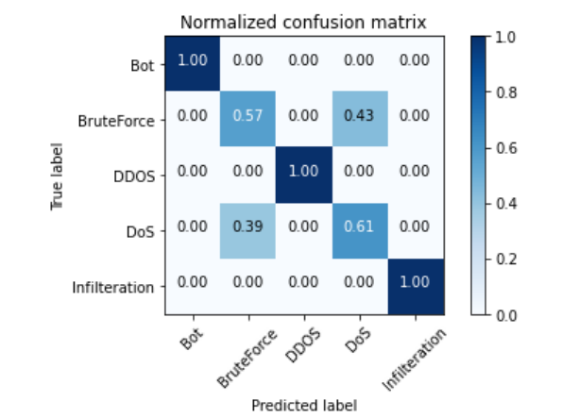
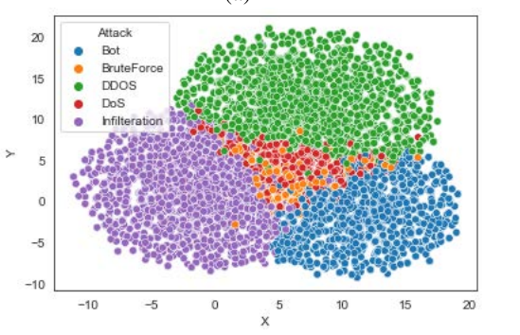
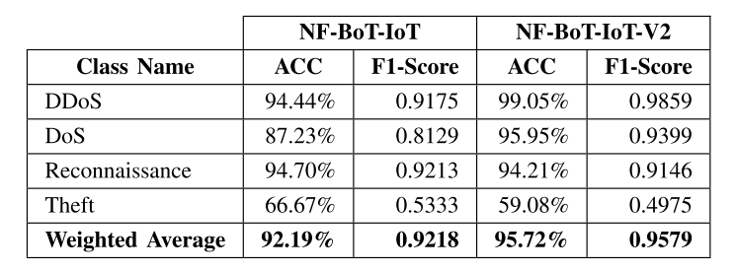
ارزیابی روش؛ مقایسه حملات مختلف
Guanghan Duan et al [1]

Slide 21
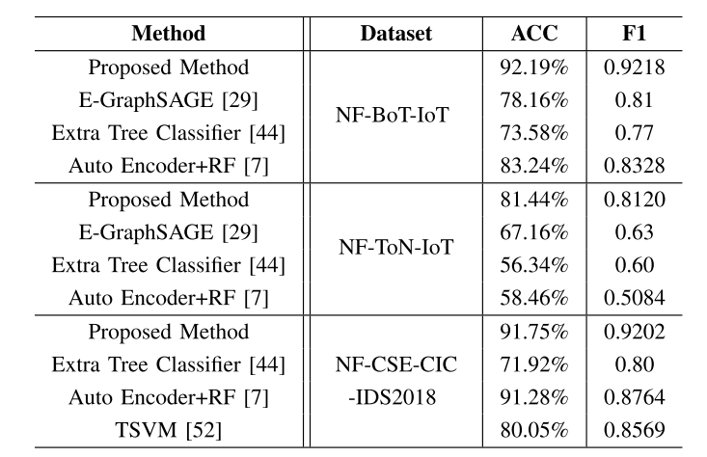
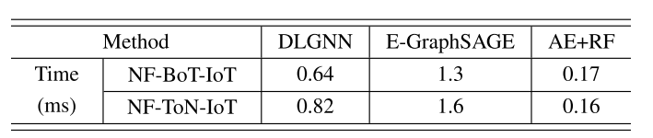
ارزیابی روش؛ دسته‌بندی چندگانه
Guanghan Duan et al [1]

Slide 22
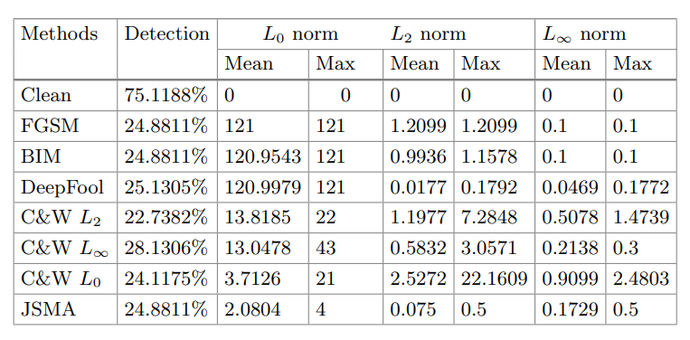
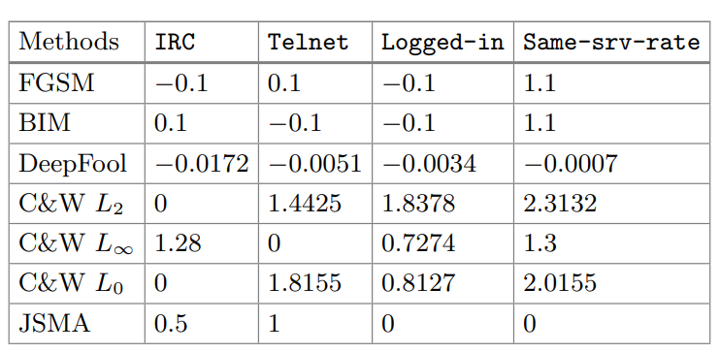
ارزیابی حمله جعبه سفید

Slide 23
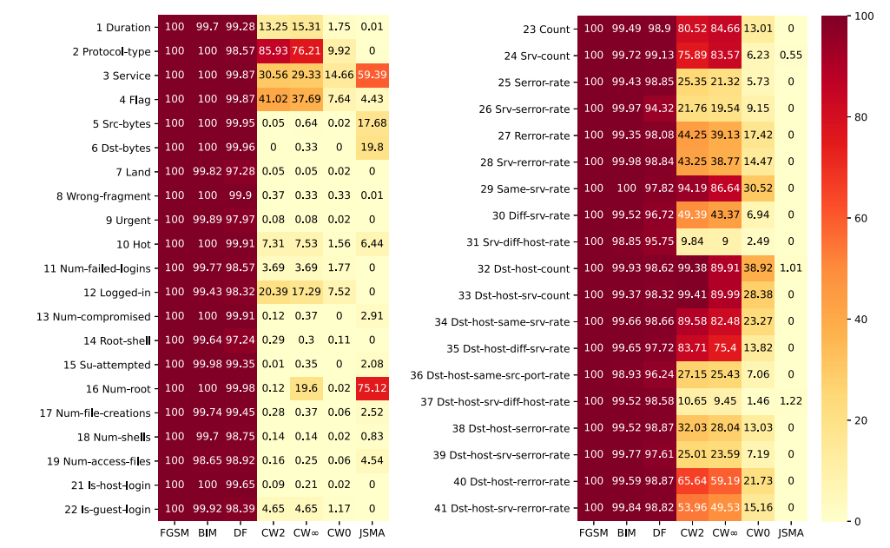
ارزیابی حمله جعبه سفید

Slide 24
فهرست مطالب
1
مقدمه‌
2
تعاریف و مفاهیم اولیه
3
مروری بر سامانه‌های تشخیص نفوذ
4
تحلیل سامانه‌ها و نتیجه ارزیابی
5
جمع بندی

Slide 25
جمع‌بندی و کارهای پیش‌رو
تعریف خواسته امنیتی
مروری بر روش‌های کاربردی
بهبود عملکرد با ابزار گراف
حمله داده متخاصم
چالش‌های موجود
مقاومت در برابر حملات متخاصم!
شبیه‌سازی شبکه واقعی و دستگاه‌های نابرابر
حمله وابسته به شبکه

Slide 26
منابع مهم
[1] Application of a Dynamic Line Graph Neural Network for Intrusion Detection With Semisupervised Learning. Guanghan Duan. IEEE TRANSACTIONS ON INFORMATION FORENSICS AND SECURITY, VOL. 18, 2023
[2] Applying convolutional neural network for network intrusion detection . R. Vinayakumar, K. P. Soman, and P. Poornachandran, in Proc. Int. Conf. Adv. Comput., Commun. Informat. (ICACCI), Sep. 2017, pp. 1222–1228
[3] F. Manessi, A. Rozza, and M. Manzo, “Dynamic graph convolutional networks,” Pattern Recognit., vol. 97, Jan. 2020, Art. no. 107000
[4] A. F. M. Agarap, “A neural network architecture combining gated recurrent unit (GRU) and support vector machine (SVM) for intrusion detection in network traffic data,” in Proc. 10th Int. Conf. Mach. Learn. Comput., Feb. 2018, pp. 26–30
[5] https://neptune.ai/blog/graph-neural-network-and-some-of-gnn-applications
[6] A Comparative Study of Various Clustering Approach for Intrusion Detection based on Mining Techniques

Slide 27
با سپاس از همراهی شما

